Slide 1

Life’Seven Poker

Slide 2
Les membres :
DAVIS James
Programmation globale, débogage et graphisme
DELYS Olivier
Débogage et algorithmique
GUILLON Benjamin
Programmation
ROLLET Tristan
Cahier des charges et commentaires

Slide 3
Ce qui ne marche pas , ce qui n’a pas été fait :
Le son
L’IA performante
Le réseau

Slide 4
Ce qui marche , ce qui a été fait :
Le jeu dans son ensemble
Une IA basique
La préparation à une implémentation réseau

Slide 5
Diagramme des modules :
MainCarte
Carte
PileCarte
Langage
Jeu
IArtificielle
AfficheSDL
Table
Joueur
AfficheDynamique

Slide 6
Diagramme des modules :
AfficheDynamique
Langage
AfficheSdl
MainCarte
Jeu
Table
Carte
IArtificielle
Joueur
PileCarte

Slide 7
Module AfficheDynamique.h
void affAffichageVainqueur(SDL_Surface* affichage,Table & t,const char langue[][50],bool afficheCarteGagnant);
void calulVainqueurTapis(Table & t,int tabResultat[][6][2]);
SDL_Rect AffCentrer(SDL_Surface* source, SDL_Surface* destination, int option);
void AffStartUp(SDL_Surface* affichage,SDL_Surface* tapis);
void AffAffichePot(SDL_Surface* affichage,const Table & t,const char langue[][50]);
int AffMenu(SDL_Surface* affichage,const char langue[][50]);
void AffAfficheJoueur(SDL_Surface* affichage,const Joueur & j,const Table & table,int joueurJouant,const char langue[][50]);
void AffAffichageInfosJoueurs(SDL_Surface* affichage,const Table & t,int joueurJouant,const char langue[][50]);
void AffCartesJoueursJeu(SDL_Surface* affichage,const Table & t);
void AffCartesJoueursJeu(SDL_Surface* affichage,const Table & t,bool cache);
void AffCarteDecouvertes(const Table & t,SDL_Surface* affichage);
void AffCarteDecouvertes(const Table & t,SDL_Surface* affichage,bool evidence,int tabResultat[6][2]);
void AffCartesJoueursJeuFinale(SDL_Surface* affichage,const Table & t,int tabResultat[6][2],int i);
void AffInfosJoueur(SDL_Surface* affichage,const Joueur &j,const Table & table,const char langue[][50]);
void AffAfficheBoutonRelance(SDL_Surface* affichage,int relance,bool dessus,const char langue[][50]);
int scanActionJoueur(SDL_Surface* affichage,int & relance,Statut & s,int & montant,const Joueur & j,const Table & t,const char langue[][50]);
void miseDansPot(Table & t);
void calculGainTapisJoueur(Table & t);
int lancePartie(SDL_Surface* affichage,SDL_Surface* tapis,const char langue[][50],int NOMBRE_JOUEUR_PC,int argentDepart);

Slide 17
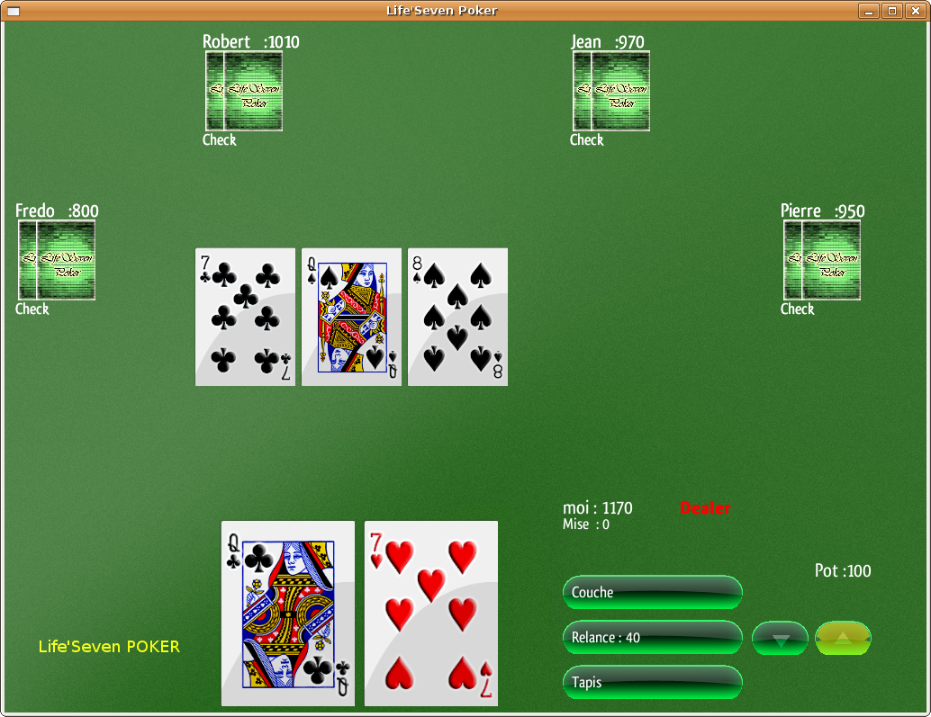
Un design sobre et soigné :
L’intégralité des images a été réalisés par nos soins, sauf pour les cartes qui ont été récupérées sur Wikimedia et modifiées.

Slide 18
Le fichier de configuration et l’interface dynamique
Grâce au fichier de configuration,on peut facilement personnaliser l’interface :
En changeant la langue
Le nombre de joueur
L’argent de départ

Slide 19
L’identification du vainqueur et ça main gagnante :
Tableau des cartes triées (décroissant)
Test de la couleur et de la quinte
Si couleur et quinte vérification quinte flush
Création d’un histogramme trié sur ces deux dimensions
Détermination de la forme
(brelan, full, paire double paire, carte haute)
Détermination des cartes qui forment la main gagnante
Renvoi un tableau à 2d contenant : la forme, l’id du joueur et les cartes gagnantes
Exécution pour chaque joueur
Puis trie
Et determination du vainqueur

Slide 20
Ce que l’on a appris :
Utiliser Codeblocks, SVN, Valgrind et Doxygen
Ecrire un cahier des charges et tout faire pour le respecter.
Gérer le temps et le travail en équipe
Programmer un affichage graphique en C

